Slide 1

CAPSTONE · GRUPO 8
Quality360
Presentación de avance y seguimiento
Avance del Sprint 3, modelo implementado, mejora en el portal de inicio (diseño y autenticación)
16//10/2026
José Seguel · Jonathan Choque · Matías Araos
CALIDAD · VISIBILIDAD · ANÁLISIS · IMPACTO
01

Slide 2

Contenidos
✓
Cliente Objetivo
✓
Roadmap
Identificación del cliente,usuarios clave y necesidades.
Seguimiento semanal y detalle de cada Sprint
✓
Modelo de datos
✓
Subagentes en Claude y Codex
Modelo ER e integracion en PostgreSQL
Creación, skills y responsabilidades según HDU
✓
Burndown y estado actual del proyecto
✓
Portal de inicio y autenticación
Seguimiento del Sprint 3 en curso
Nuevo diseño, autenticación y trabajo por agente
02
✓
Conclusiones
Valor del proyecto, avances y próximas actividades
Quality360 · Capstone Grupo 8
Notes:
Agenda actualizada: creación de subagentes en Claude y configuración equivalente en Codex, nuevo acceso, roadmap desde Sprint 3 y seguimiento del Sprint 3. Los demás temas del índice se conservan.

Slide 3
Cliente objetivo de Quality360
Identificación del cliente, usuarios clave y necesidad que resuelve la plataforma.
CLIENTE OBJETIVO
USUARIOS CLAVE
NECESIDAD DEL CLIENTE
🏢
Área de Aseguramiento de Calidad (QA)
QE
Quality Engineer
De información dispersa a una visión integrada
Supervisa avance, riesgos, cumplimiento y decisiones operativas.
Organización del sector financiero con equipos ágiles de certificación de software.
• Consolidar HU, responsables y estados
• Visualizar riesgos e impedimentos
• Controlar cumplimiento QA
• Priorizar acciones a tiempo
Dueño de la necesidad
QA
Analista QA
Líder QA / Quality Engineer
Actualiza estado de HU, checklist y evidencias de certificación.
Quality360 entrega visibilidad, trazabilidad y KPI para la gestión QA.
TRAZABILIDAD DE VALOR
🏢
Cliente
QA
⚠
Necesidad
operativa
✓
Quality360
plataforma
↗
KPI y
alertas
🎯
Decisión
oportuna
Quality360 · Capstone Grupo 8

Slide 4
Roadmap de seguimiento semanal · Quality360
Eje X: semanas · Eje Y: Sprints · Corte 10/10/2026 · Comisión 27/11–04/12
Estado actualizado
Sprint 1 y Sprint 2 cerrados al 100% · Sprint 3 en curso: Modelo ER, backend base, diseño del portal y persistencia inicial
2/6 cerrados
Sprint
Objetivo
SEP/OCT
OCT
NOV
NOV/DIC
25 Sep
01 Oct
02–09
Oct
10–16
Oct
16–22
Oct
23–29
Oct
30 Oct
05 Nov
06–12
Nov
13–19
Nov
20–26
Nov
27 Nov
04 Dic
Sprint 1 · Cierre base técnica
Arquitectura · Modelo · Prototipo
100%
Sprint 1
Sprint 2 · Arquitectura y diseño
Casos uso · 4+1 · Modelo conceptual
100%
Sprint 2
Sprint 3 · Implementación base
Modelo ER · BD
En curso
BBDD y Diseño
Persist.
ER + API
Cierre
Sprint 3
Sprint 4 · Jira / dashboards
Integración · KPI QE
Jira / CSV
JSON
KPI +
dashboard
Sprint 5 · Validación funcional
Pruebas · Medición SIN/CON
Pruebas
funcionales
SIN/CON
+ ajustes
Sprint 6 · Cierre técnico
Docs · Costos · Release freeze
Release
freeze 26/11
Comisión · Presentación
Demo · Defensa · Entrega
Present.
Comisión
Leyenda
Finalizado
En curso
Planificado
Hito crítico
Uso esperado: actualizar semanalmente según Jira Cloud y GitHub. Este roadmap distingue actividades concluidas, en curso y por comenzar.
04

Slide 5
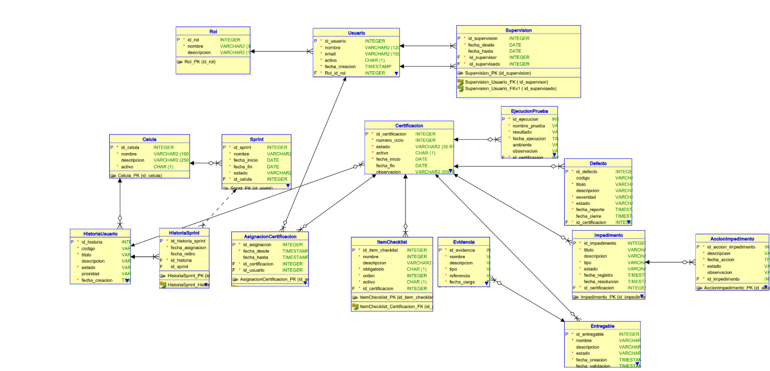
Modelo de datos de Quality360
Diseño relacional que soporta la gestión y trazabilidad del proceso de certificación QA.
▣
Modelo ER / Relacional
Resumen del modelo
16
tablas
17
relaciones principales
1
esquema funcional
Cobertura funcional
Roles, usuarios y supervisión
Historias de usuario y sprint
Certificaciones y responsables
Checklist, evidencias y pruebas
Defectos e impedimentos

Slide 6
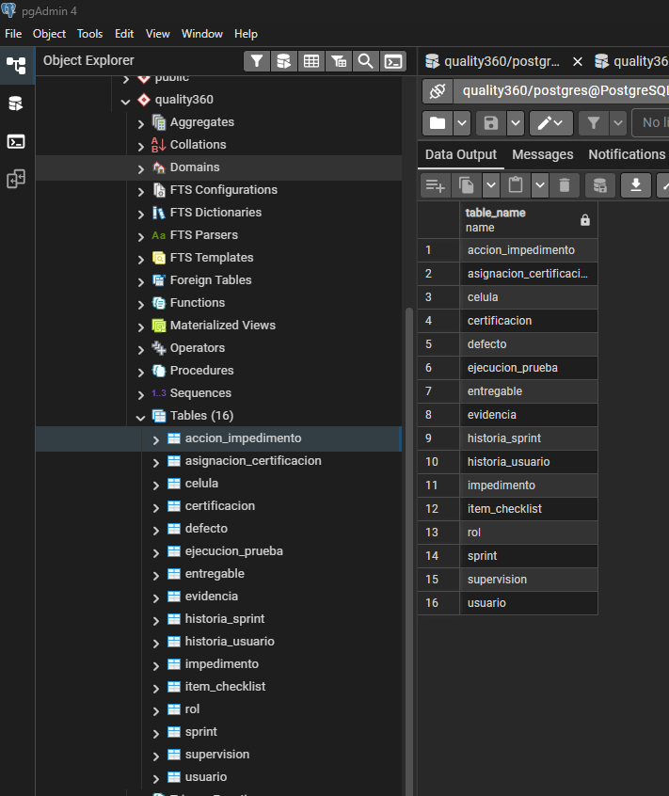
Implementación e integración con PostgreSQL 17
Del diseño relacional a una base física validada.
▣
Implementación física en pgAdmin
Flujo de implementación
Modelo ER / Relacional
Oracle Data Modeler
DDL PostgreSQL
Tablas, PK/FK, CHECK e índices
Schema quality360
PostgreSQL 17 · 16 tablas
Estado técnico
✓
Modelo relacional
Diseñado
✓
Schema quality360
Creado
✓
16 tablas
Implementadas
✓
Integridad PK/FK/CHECK
Aplicada

Slide 7
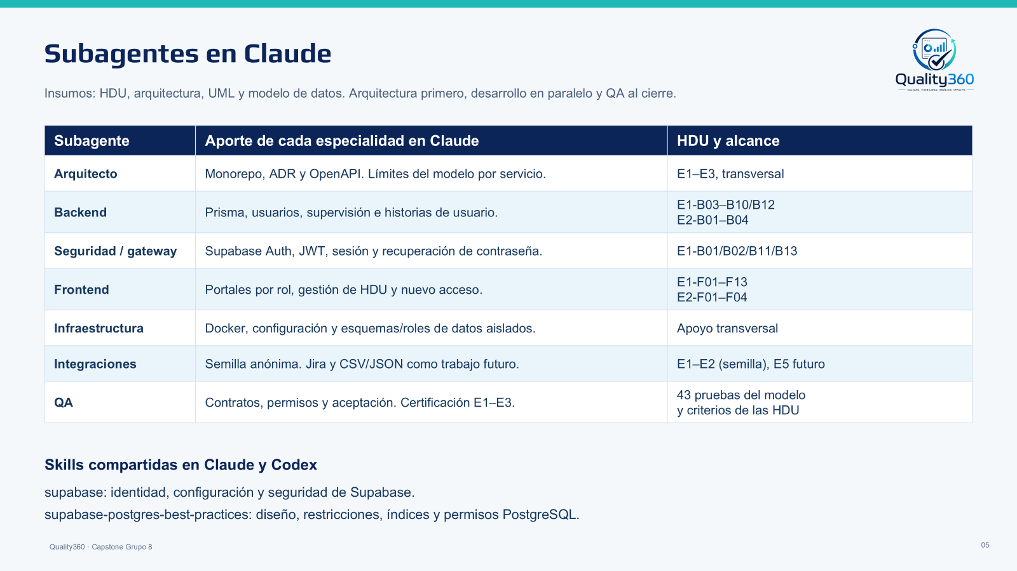

Slide 8
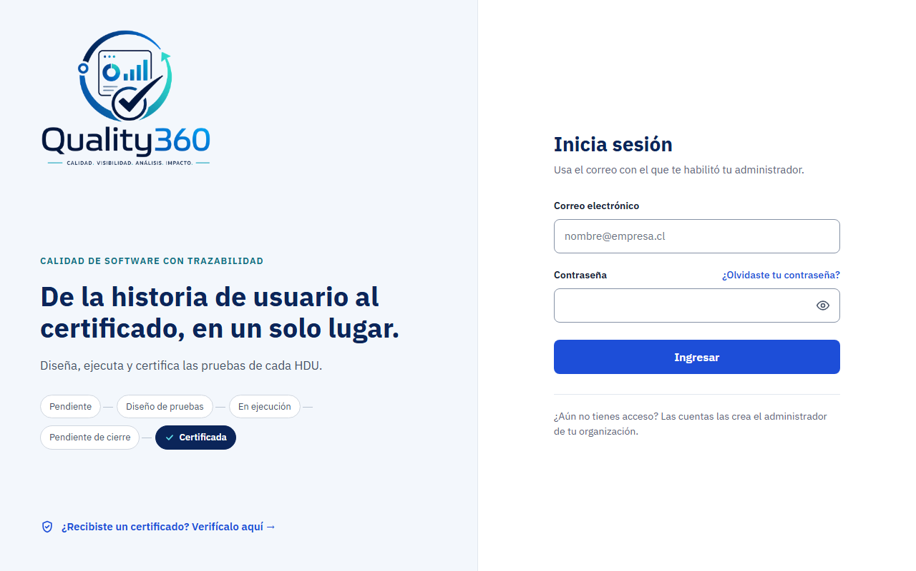
Portal de inicio y autenticación
Inicio de sesión por rol y recuperación de contraseña.
Frontend
E1-F01 / F13
Diseño adaptable, formulario, validaciones
y pantallas de recuperación.
Seguridad / gateway
E1-B01 / B11 / B13
Autenticación Supabase, sesión JWT
y recuperación por correo.
Backend
E1-B07 / B10: perfil activo y rol vigente.
Vinculación paginada de cuentas Auth.
Infraestructura y QA
Entorno, redirecciones y pruebas de acceso.
Apoyo a E1-F12 y E1-B01 / B11 / B13.
Supabase autentica. El gateway y los servicios protegen el acceso.
Pendiente: recertificación integral del acceso y verificación de recuperación.
Quality360 · Capstone Grupo 8
Notes:
Captura real: docs/validacion/evidencia-login/login-1280x800-formulario.png, del portal local Quality360.
Frontend implementó el nuevo acceso y recuperación (E1-F01/F13). Seguridad/gateway cubre credenciales, sesión y recuperación (E1-B01/B11/B13). Backend mantiene perfil/rol activo (E1-B07/B10) y corrige la búsqueda paginada de cuentas Auth.
Supabase autentica; Organización resuelve rol, estado y ámbito vigentes. El gateway y los servicios aplican controles de acceso.
Publicación remota: https://github.com/MatMateDev/Quality360/commit/fe628b691c4aca62b1b7c26d7be9159372125449 (frontend)
https://github.com/MatMateDev/Quality360/commit/c4f728aa34ada9f4f02bbbf8e61b9c676424eab3 (seguridad)
https://github.com/MatMateDev/Quality360/commit/5c86862db80a105f7a456402ca1bf102910e046c (vinculación Auth)
Fuentes de diseño: apps/web/src/components/acceso/AccesoLayout.tsx; apps/web/src/pages/LoginPage.tsx; docs/entrega-capstone/fuentes/diagramas/actividad_login.puml y secuencia_inicio_qe.puml.
Alcance QA: el informe local docs/validacion/certificacion-login.md registra validación parcial. Posteriores commits corrigen problemas de sesión y paginación, pero no existe un informe posterior de recertificación integral. La recuperación en nube requiere verificar URL de redirección y envío de correo. Los checks de despliegue no sustituyen esa verificación.

Slide 9
Burndown del Sprint 3
S
Estado del sprint
Sprint 3 en curso
18% finalizado
S3
Sprint:
D
Periodo Jira:
O
Meta del sprint:
Q360-Sprint 3
16–23 octubre 2026
Conseguir el primer flujo técnico de Quality360,
generando BD y funcionalidades.
I
Indicadores
Trabajo restante
Línea de guía
Alcance actual
Por hacer: 8 SP (47%)
En curso: 6 SP (35%)
Finalizado: 3 SP (18%)
14 SP restantes
Referencia Jira: 8 → 0 SP
17 SP totales
Hoy
15
12
14 SP restantes al 16/10
E
Estado actual del sprint
9
✓
Backend + PostgreSQL finalizado (3 SP)
6
◐
UAT, evidencias y GitHub en curso (6 SP)
○
API, integración y pruebas pendientes (8 SP)
3
0
16 oct
17 oct
18 oct
19 oct
20 oct
21 oct
22 oct
23 oct
Fecha
C
Sprints cerrados
Σ
17
SP totales
✓
3
SP finalizados
%
18%
finalizado
33,3%
2 de 6 sprints completados
Jira registra 17 SP: 18% finalizado, 35% en curso y 47% pendiente. Seguimiento formal desde el 16/10.
Notes:
Actualización basada en el corte de Jira del 16/10/2026: 17 SP totales; 8 SP por hacer, 6 SP en curso y 3 SP finalizados. El Burndown reproduce el comportamiento visible en Jira: línea de guía desde 8 SP, incremento de alcance hasta 17 SP y reducción actual a 14 SP restantes.

Slide 10
Matriz de riesgos detectados
Sprint 3 · Probabilidad × Impacto · Corte 16/10/2026
Matriz 3 × 3
Riesgos y respuesta
Prioridad
Alta
R2
R3
Cambio reciente de arquitectura
R1
ALTO
R6
Congelar stack y ADR; no reabrir decisiones salvo bloqueo.
R2
Integración end-to-end incompleta
CRÍTICO
PROBABILIDAD
Priorizar un flujo demostrable completo antes de ampliar funciones.
Media
R1
R4
Crecimiento de alcance / sobrearquitectura
R5
R3
CRÍTICO
Control de backlog y criterios de aceptación por Sprint.
R4
Desfase del seguimiento en Jira
MEDIO
Baja
Actualizar estados/SP diariamente y documentar el desfase.
R5
Dependencia de Supabase / configuración
ALTO
Backups, variables seguras y procedimiento de recuperación.
Bajo
Medio
Alto
R6
Cobertura de pruebas insuficiente
CRÍTICO
IMPACTO
Plan de pruebas, regresión y evidencia funcional/no funcional.
Nivel
Crítico
Alto
Medio
Decisión de mitigación: arquitectura congelada; foco en integración, pruebas, estabilización y evidencia.

Slide 11
Conclusiones y próximos pasos
Sprint 3 en curso: implementación, acceso y validación
✓
Sprint 3 en curso
↗
Portal actualizado
Próximos pasos
Jira: 17 SP activos, 3 finalizadod 6 en curso y 8por hacer.
Login adaptable, acceso por rol y recuperación de contraseña.
1
Recertificar autenticación y recuperación
2
Validar enlaces y envío de correo en nube
⚙
Modelo validado
🔗
Agentes y HDU
3
Actualizar cierres y serie diaria en Jira
43/43 pruebas del modelo. Esquemas y roles de datos aislados.
7 agentes especializados. HDU, contratos y datos trazados a GitHub.
4
Completar integración y pruebas antes del 23/10
5
Sprint 4: Jira / CSV-JSON y dashboards QE
6
Mantener evidencia y trazabilidad de las HDU
🎯
Sprint 3 incorpora el modelo validado y el nuevo acceso a Quality360.
El cierre requiere recertificación integral y verificación del entorno publicado.
Quality360 · Capstone Grupo 8
Sprint 3 en curso · 1/10/2026
Notes:
Conclusiones con corte 15/10/2026. El Sprint 3 sigue abierto según Jira: 13 SP de alcance, 3 en revisión, 10 por hacer y 0 terminados. No se trasladan los 11 SP ni el 100% del Sprint 2 al Sprint 3.
Avance publicado: modelo ER/lógico implementado y validado, nuevo portal de acceso, recuperación de contraseña y vinculación paginada de cuentas Auth. Fuentes: https://github.com/MatMateDev/Quality360/commit/7513342a1e510c7d7a6c027cb7456a640fab0c79 y https://github.com/MatMateDev/Quality360/commit/c9650e714308c7e154840b28b8f9acac477c62f1 .
QA modelo: 43/43 pruebas específicas, docs/validacion/certificacion-modelo-datos.md. No se declara 178/178 ni una certificación global posterior del login.
Próximos pasos de cierre: recertificación integral de acceso/recuperación, configuración y validación del correo en nube, actualización del seguimiento Jira y pruebas de integración. El 23/10 corresponde al fin del Sprint 3 de la captura Jira. Los siguientes sprints conservan las fechas del roadmap original.
La base anterior E1–E3 tiene 40 HDU y 120 escenarios certificados localmente. Esa certificación histórica no acredita automáticamente los cambios publicados el 15/10.

